Slide 1
Китайський живопис
«Птахи і квіти»

Slide 2
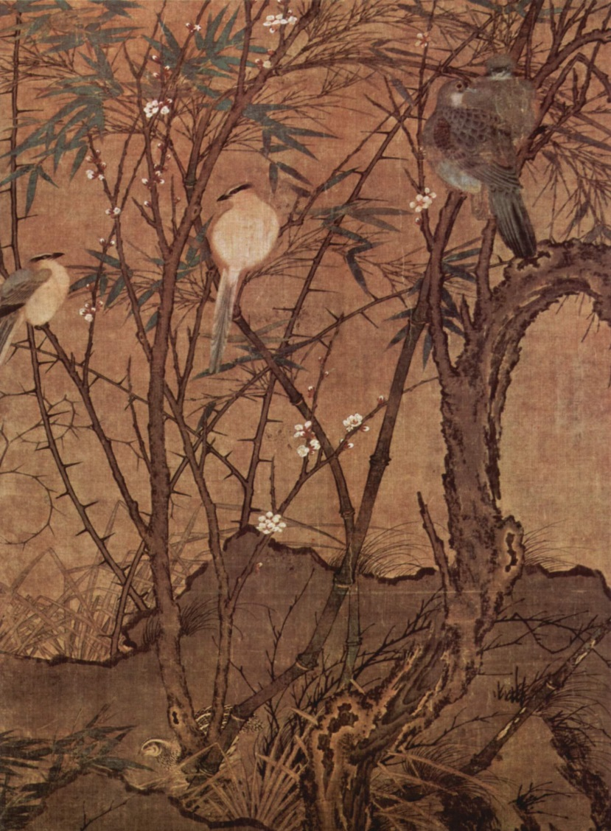
Художники традиційного китайського живопису давно звернулись до зображень тварин, комах і птахів. Вони знайдені ще на черепках старовинної кераміки під час археологічних розкопок. Згодом в мистецтві сформувався окремий жанр «Птахи і квіти», котрий поєднав зображення птахів і рослин, рослин і комах тощо.
Анонім 12 століття.Птахи і квіти

Slide 3
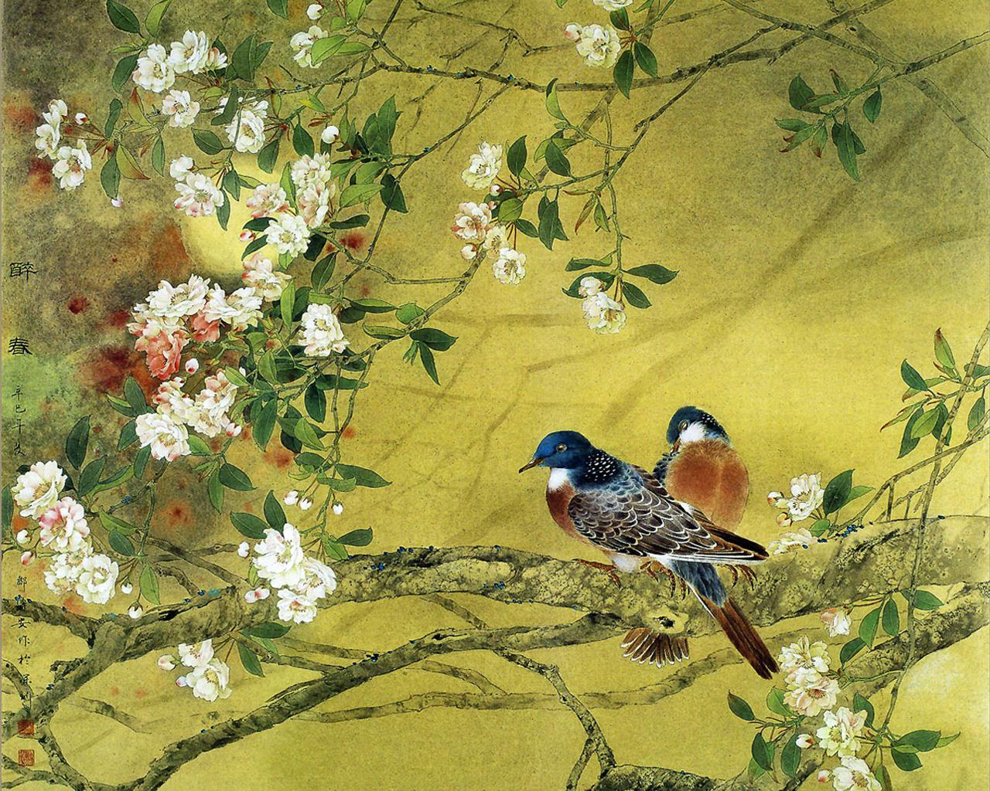
Появу жанру датують десятим століттям нашої ери. Китай того часу - конгломерат подрібнених державних утворень. Верхню і середню ділянки річки Янцзи контролювали держави Рання Шу та Пізня Шу

Slide 4
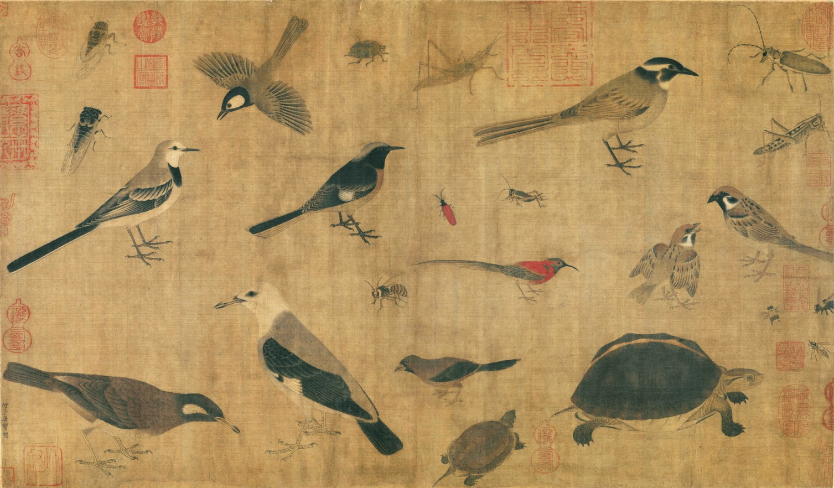
В краю зелених схилів і мешкав художник Хуан Цюань, Саме його вважають засновником жанру «Птахи і квіти». За переказами, на подвір'я царя Гуначжена привезли в подарунок шість журавлів. Птахи так сподобались царю, що він наказав художникові намалювати їх на стіні. Митець настільки добре відтворив птахів у стінопису, що відтоді зала отримала назву «Шести журавлів». Виконав він і інші замови володаря, одна з яких отримала назву «Птахи і квіти в чотири пори року». Унікальний характер мала і збережена пам'ятка початкового періоду жанру «Птахи і квіти», відома під назвою «Рідкісні птахи», хоча там подані не тільки птахи. На невеликому шматочку шовку художник водяними фарбами розмістив зображення двадцяти чотирьох птахів, комах і плазунів. Картина, створена художником, що пізніше потрапила до збірок музея Гугун в Пекіні, не мала яскраво відтвореного сюжету. Її зміст частково пояснив напис, що свідчив про призначення картини
«Начерки рідкісних птахів». Хуан Цюань.

Slide 5
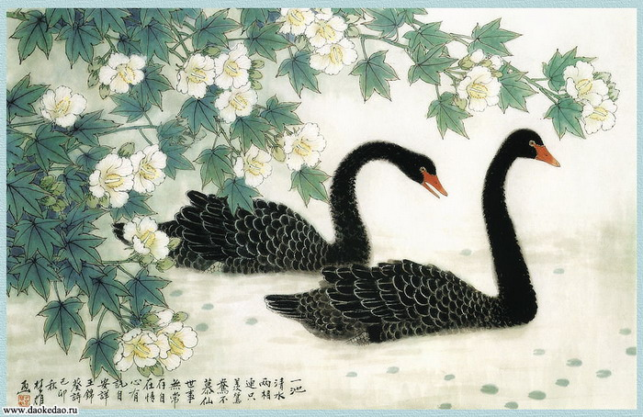
Теоретики жанру
«Два чорні лебеді»
Середньовічні уніфікація і символізм свідомості спростили розмаїття. З'явились найбільш популярні квіти , рослини , також птахи і навіть окремі мотиви, що почали переходити з картини в картину.Феодальний гніт і свавілля імператовських чиновників сприяли поширенню в суспільстві настроїв тихого і постійного спротиву, настроїв втекти хоч в віддалений монастир, хоч в дику місцину. Усамітнення і відрив від суспільства - набувають змісту свободи і бажаної мрії. З'явились і теоретики, що оспівували усамітнення, та втечу в дику природу, наче це надасть спокій і мудрість Серед цих теоретиків і художник Си Кун. Він наполягав на символічному значенні кожної квітки і рослини, якщо їх переносили в картину. Си Кун-ту не зупинявся на рослинах і бюрократично наділяв символізмом також і зображення птахів. Вертлявий папуга у нього — втілення рухливого життя духу, величний лелека - символ польоту душі поета, вільного від пригноблення і брутальної реальності. Лелека навіть отримав у Си Кун-ту епітет «святий».

Slide 6
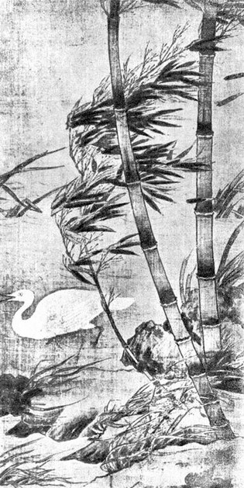
Шедеври художника Цуй Бо
Середньовічні уніфікація і символізм йшли поруч у прагенні дослідити природу, птахів і квіти, місцеві рослини. І холодні, відірвані від реальності символи Си Кун-ту та інших теоретиків у талановитих художників далеко відступали перед красою реальної природи. Виникають шедеври, де неможливо наділити холодними символами картину з птахами і рослинами. Серед них і твір художника Цуй Бо « Бамбук і чапля ». Формально картина символічна. Шквальний вітер рве листя бамбука і гне його тонкі стовбури. Лише старий стовбур не гнеться від сильного вітру, а протистоїть йому, як і біла чапля, що іде уперед, незважаючи на бурю. Але куточок природи поданий так реалістично і натхнено, що бачиться лише талановитим відтворенням малого краєвида в буран, відтворенням суворого дихання розбурханої природи, однаково загрозливого і для рослин, і для птахів. Роздивитись шедевр не перешкоджає і його монохромність.
Цуй Бо. Бамбук і чапля, 11 ст.

Slide 7
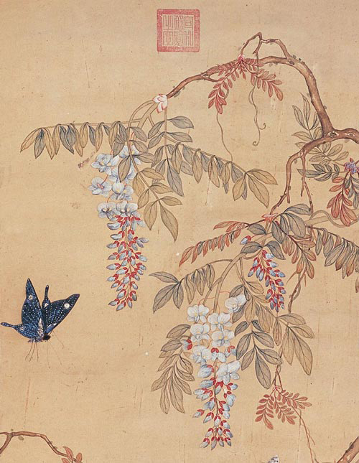
«Птахи і квіти» надвірного художника Сюй Сі
Інакше працював художник Сюй Сі, що був наближений до імператорського двору в місті Нанкін. Сюй Сі створював як монохромні, так і кольорові композиції. Він часто писав лотоси, що піднялися з темної води і гойдали на листі птахів. Це його улюблена тема. Контури він робив тушевими, а зображеня розфарбовував — ніжними відтінками кольорів. Серед монохромних картин Сюй Сі — біла чапля восени на гілці дерева. На картині — лише біла чапля на сірому тлі та декілька гілок, що втралили листя від осінніх буревіїв. Все заради того, аби передати сум і тишу останніх днів пізньої осені
«Метелики та квіти гліцинії» Сюй Сі

Slide 8
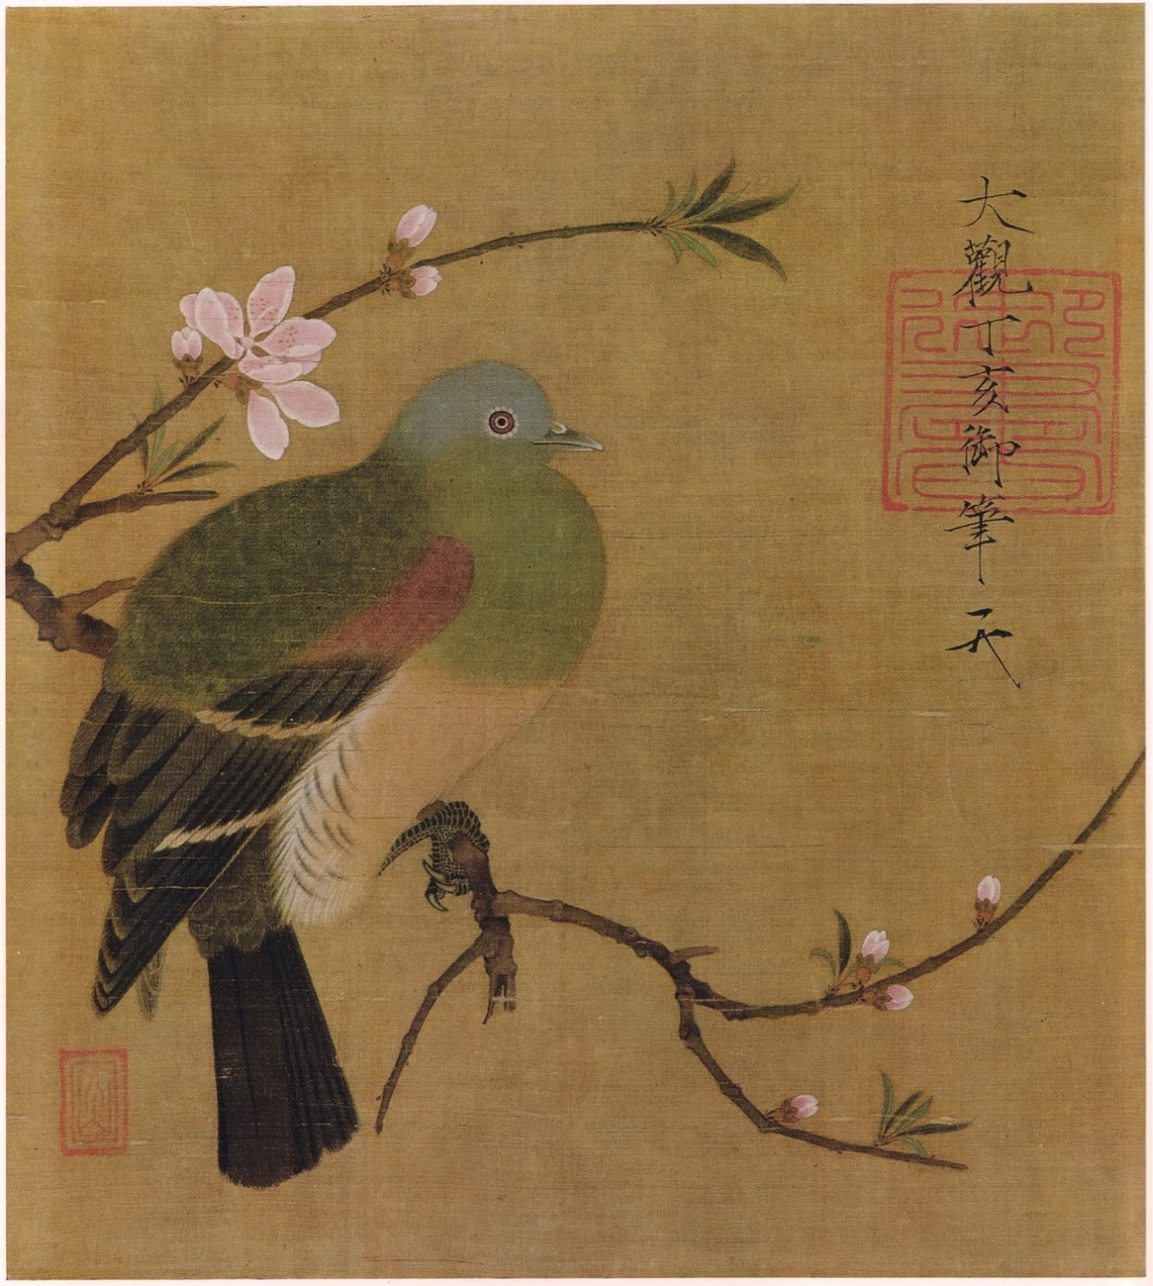
Жанр «Птахи і квіти» не зник і за століття. Він мав числених прихильників, навіть коли зникли держави Рання Шу та Пізня Шу і дожив до 21 століття
Гуйзонг. «Голуб на гілці розквітлого дерева»

Slide 9
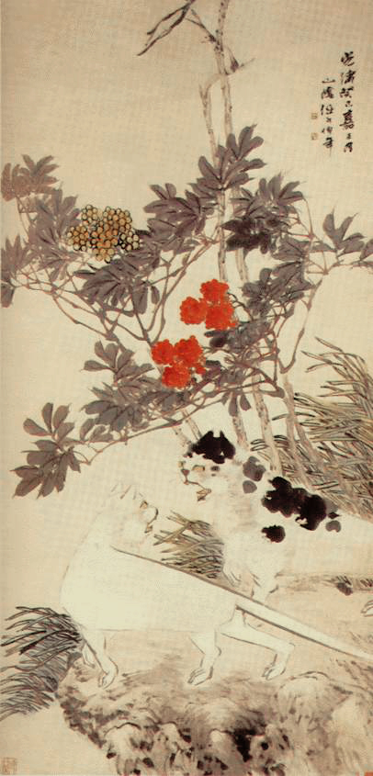
«Червоний баньян»

Slide 10
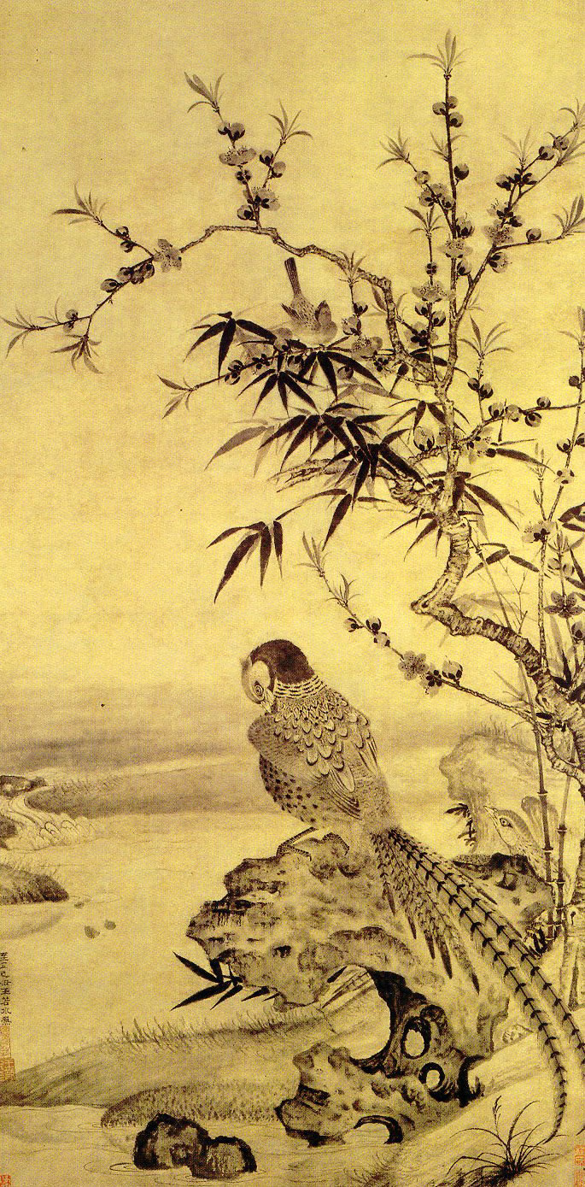
«Фазан і бамбук»

Slide 11
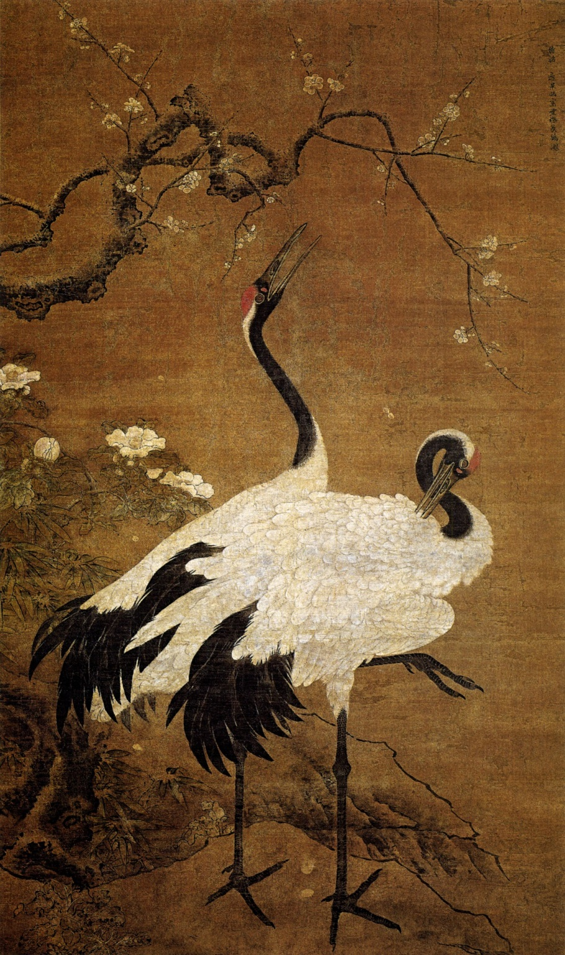
«Білі квіти сливи і журавлі»

